Slide 1
Scheduling αλγΟριθμοι σε MATLAB, για downlink σε LTE-4G Βουλγαρησ νικολαοσ, 1084626 ΣΚΑΝΔΑΛΟΣ ΑΘΑΝΑΣΙΟΣ ΣΠΥΡΙΔΩΝ, 1084646

Slide 2
ΣΤΟΧΟΙ Της ΕΡΓΑΣΙΑΣ
Σχεδιασμός και αξιολόγηση πρωτοκόλλων δικτύου
Δοκιμή της απόδοσης του δικτύου σε διάφορα σενάρια και διαμορφώσεις
Ανάλυση του αντίκτυπου των διαφόρων scheduling αλγορίθμων στις μετρικές του δικτύου
Σε αυτή την προσομοίωση, μοντελοποιούμε ένα κυψελοειδές δίκτυο με έναν μόνο σταθμό βάσης(gNB) και πολλαπλούς εξοπλισμούς χρηστών (UEs), εστιάζοντας στην επικοινωνία downlink.

Slide 3
υλοποιηση
Προβλήματα με LTE και WLAN Toolbox
Επιτυχία με 5G Toolbox και Communications Toolbox Wireless Network Simulation Library σε Windows 10 με MATLAB R2024b
nrGNB αντικείμενο για τη δημιουργία και διαμόρφωση κόμβου base station(gNB) NR 5G
nrUE αντικείμενα για τη δημιουργία και διαμόρφωση κόμβων user equipment (UE)
configureScheduler(gnb,Name=Value) διαμορφώνει έναν χρονοπρογραμματιστή στο κόμβο gNB. Η συνάρτηση ορίζει τις παραμέτρους χρονοπρογραμματισμού χρησιμοποιώντας ένα ή περισσότερα προαιρετικά ορίσματα ονόματος-τιμής.

Slide 4
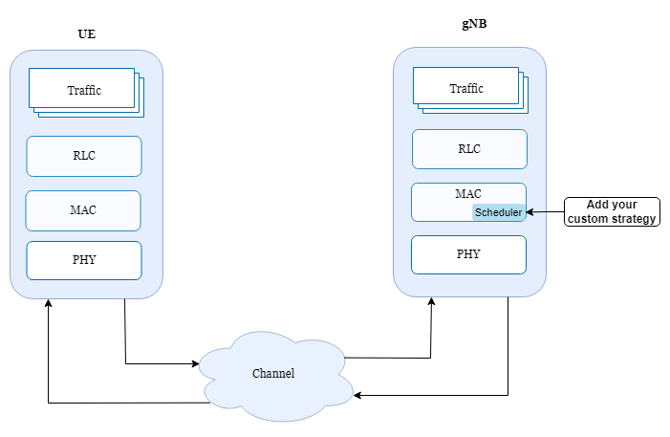
Οι packet schedulers είναι υπεύθυνοι για την κατανομή των πόρων στα πακέτα των χρηστών και εφαρμόζονται στο Medium Access Layer (MAC) που φιλοξενείται στον gNB.
H configureScheduler συνάρτηση προσφέρει την επιλογή ανάμεσα σε 3 υλοποιημένες scheduling στρατηγικές, καθώς και την δυνατότητα για δημιουργία μιας custom στρατηγικής από τον χρήστη.
Από τις υλοποιημένες εμείς επιλέγουμε τις παρακάτω.
Round Robin
Κατανέμει ίσα μπλοκ χρόνου ή πόρων σε κάθε UE με κυκλική σειρά.
Εξασφαλίζει δικαιοσύνη όσον αφορά την κατανομή του χρόνου.
Proportional Fair
Κατανομή πόρων με βάση τον λόγο του στιγμιαίου ρυθμού δεδομένων προς το μέσο throughput για κάθε UE.
Oι χρήστες με καλές στιγμιαίες συνθήκες καναλιού (υψηλό data rate) και χαμηλό throughput έχουν προτεραιότητα, γεγονός που εξισορροπεί τη δικαιοσύνη και την αποδοτικότητα του συστήματος.

Slide 5
Exponential Proportional Fair
Κατανομή πόρων με βάση τον λόγο του στιγμιαίου ρυθμού δεδομένων προς τον μέσο ρυθμό δεδομένων για κάθε UE.
Κατάλληλο για δυναμικές συνθήκες, λόγω εκθέτη beta, που ελέγχει πόσο επιθετικά ο scheduler δίνει προτεραιότητα στο fairness.
Maximum Carrier-to-Interference
Κατανομή πόρων με βάση τη υψηλότερη instantaneous Channel Quality του κάθε UE.
Δίνει βάση στη μεγιστοποίηση του throughput του συστήματος.
Packet Loss Ratio
Κατανομή πόρων με βάση τον λόγο των retransmitted RBs προς των transmitted RBs, σε φθίνουσα σειρά.
Δίνει βάση στην ευστάθεια της σύνδεσης κάθε UE.

Slide 6

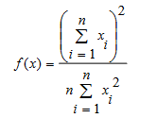
Μετρικεσ αξιολογησησ επιδοσεων
Average Throughput
Ο μέσος ρυθμός επιτυχούς μεταφοράς δεδομένων σε ένα κανάλι επικοινωνίας.
Μετρά την αποδοτικότητα του δικτύου όσον αφορά τη χρήση των πόρων του.
Υπολογισμός: Συνολικά δεδομένα που ελήφθησαν διαιρούμενα με το χρόνο προσομοίωσης.
Jain's Fairness Index
Μετρητής για την ποσοτικοποίηση της δίκαιης κατανομής των πόρων μεταξύ των χρηστών.
Βοηθά στην αξιολόγηση του πόσο ομοιόμορφα κατανέμονται οι πόροι μεταξύ των χρηστών.
Εύρος μεταξύ 0 και 1, όπου το 1 υποδηλώνει τέλεια δικαιοσύνη.
Υπολογισμός:
xi το throughput του iστου UE,
n ο συνολικός αριθμός των UEs

Slide 7
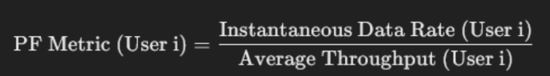

Μετρικεσ των scheduler
Proportional Fair​
Μετρική προτεραιότητα αντιστρόφως ανάλογη της αναμενόμενης κατανάλωσης πόρων
Exponential Proportional Fair​
Με Ri είναι το instantaneous data rate, Ti είναι το average throughput και β το βάρος δικαιοσύνης. Εξισορρόπηση throughput και δικαιοσύνης με βάσει το β

Slide 8


Μετρικεσ των scheduler
Maximum Carrier-to-Interference
Packet Loss​

Slide 9
Κωδικασ matlab

Slide 10
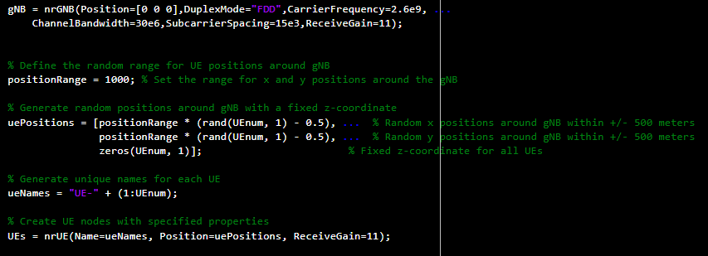
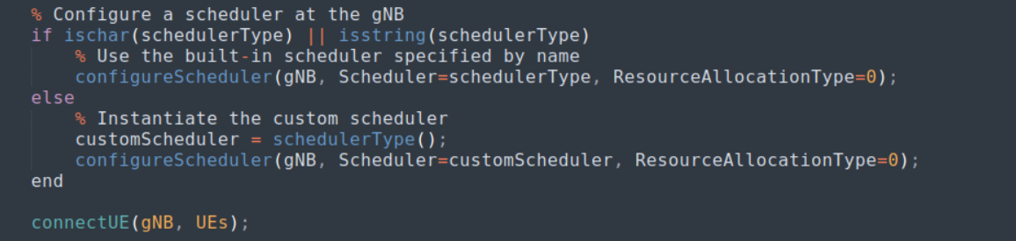
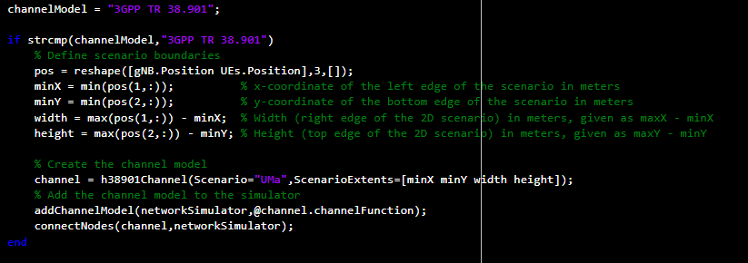
Υλοποίηση του gNB node και πολλαπλών UE nodes σε τυχαίες συντεταγμένες γύρω από αυτό. Ο αριθμός των UEs ορίζεται από τον χρήστη.
Κλήση της configureScheduler με schedulerType και customScheduler. Σύνδεση των nodes με ενεργοποίηση ξεχωριστού τύπου traffic για κάθε τύπου scheduling, στη DL κατεύθυνση, προκειμένου να στέλνουμε διαρκώς νέα πακέτα στους χρήστες και να γίνουν συγκρίσεις. Προσθήκη των nodes στο simulator.
Προσθήκη του 3GPP TR 38.901 Channel Model στην προσομοίωση, που θέτει το περιβάλλον του simulation σε Urban Macro (UMa) με τις εκτάσεις του να ορίζονται με βάση τις θέσεις των UE. Ένα μοντέλο καναλιού χαρακτηρίζει τον τρόπο διάδοσης των σημάτων από τον πομπό στον δέκτη, το οποίο είναι ζωτικής σημασίας για την αξιολόγηση των αλγορίθμων χρονοπρογραμματισμού.

Slide 11
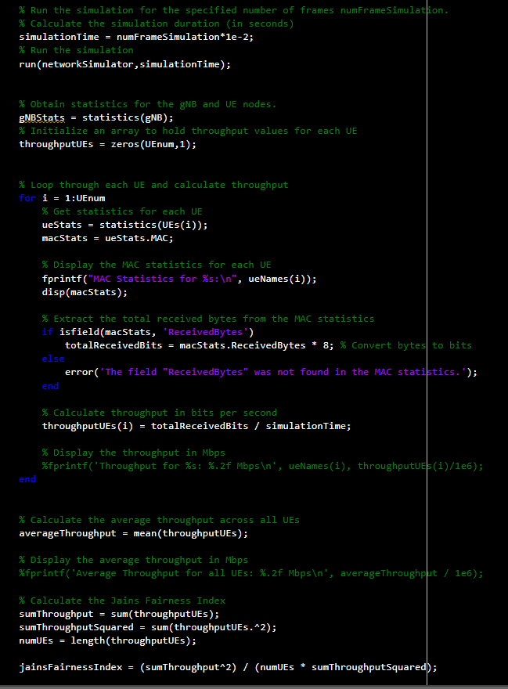
Εκτέλεση του simulation και λήψη των στατιστικών για κάθε κόμβο. Από τα ueStats κρατάμε τις τιμές του MAC, που περιλαμβάνουν τιμές για τα ReceivedBytes και χρησιμοποιούνται για να υπολογίσουμε το throughput για κάθε UE. Έχοντας υπολογίσει και αποθηκεύσει το throughput για κάθε UE μπορούμε πλέον να υπολογίσουμε το Average Throughput, καθώς και το Jain’s Fairness Index.

Slide 12
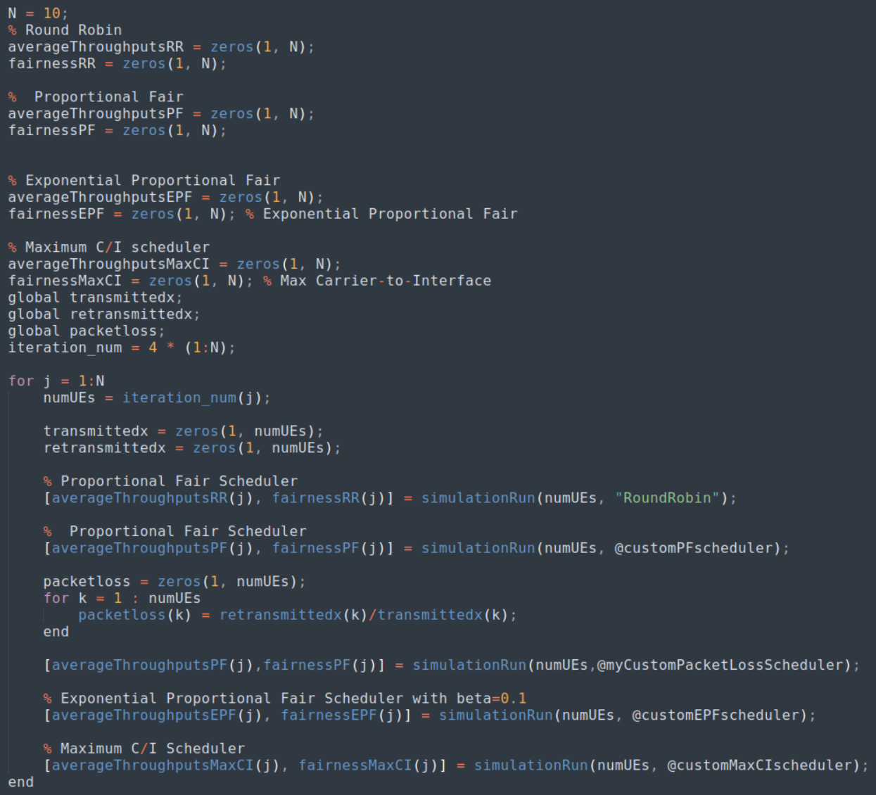
Καλούμε τον προηγούμενο κώδικα όσες φορές εισάγει ο χρήστης. Ο κώδικας τρέχει και για τα 5 scheduling algorithms για αριθμό UEs πολλαπλάσιο του 4, με βάσει τον αριθμό που έδωσε ο χρήστης. Τα δεδομένα για το Average Throughput και το Jain’s Fairness Index αποθηκεύονται σε πίνακα και εκτυπώνονται σε 2 plot που συγκρίνουν τα strategies

Slide 13
Πειραματα και συγκριση αποτελεσματων

Slide 14
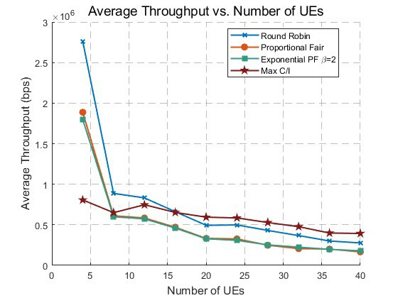
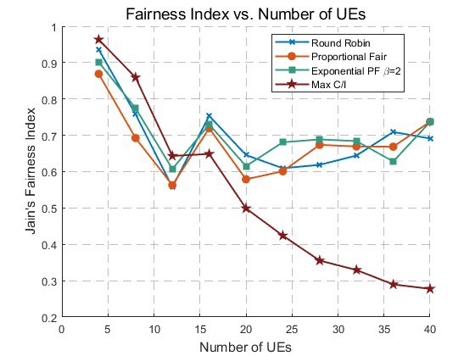
Σύγκριση Όλων των Scheduler
RBG = 10, N = 10, Traffic = Full Buffer

Slide 15
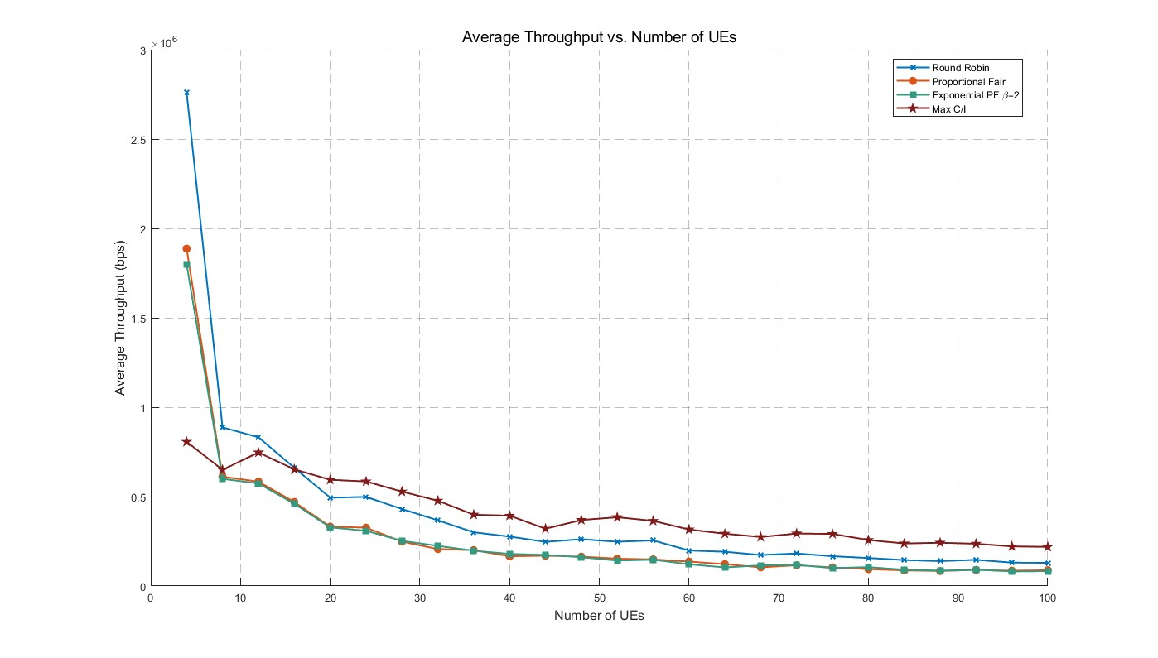
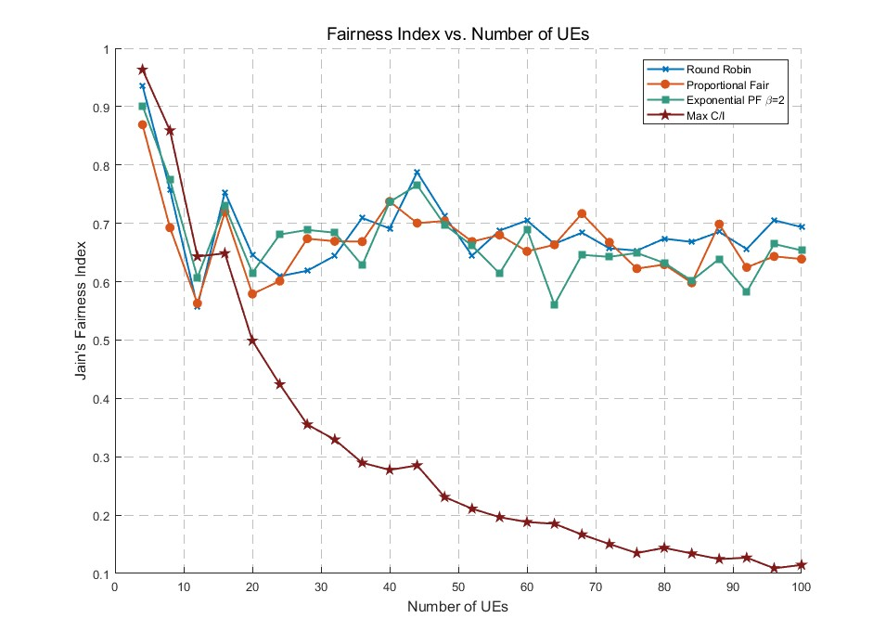
Σύγκριση Όλων των Scheduler
RBG = 10, N = 25, Traffic = Full Buffer

Slide 16
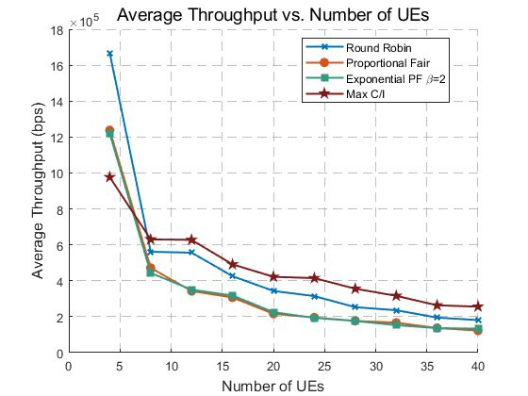
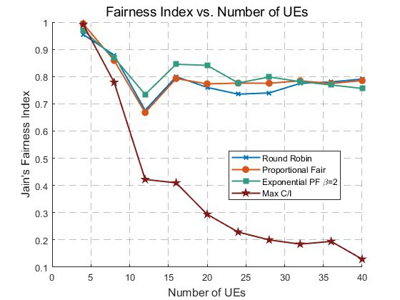
Σύγκριση Όλων των Scheduler
RBG = 5, N = 10, Traffic = Full Buffer

Slide 17
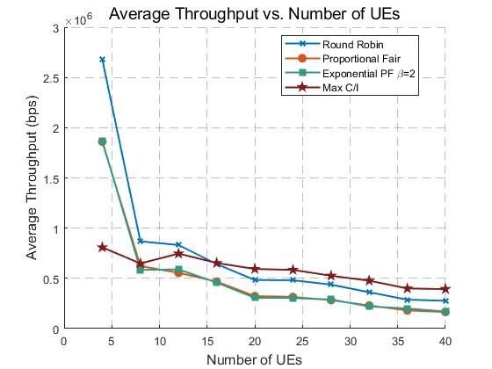
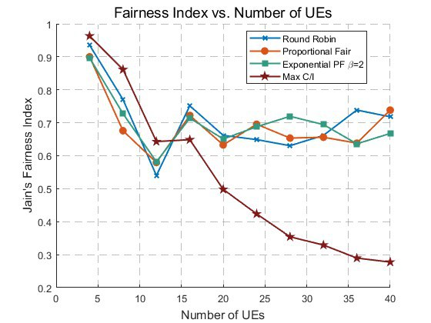
Σύγκριση Όλων των Scheduler
RBG = 10, N = 10, Traffic = FTP, Packets = 16

Slide 18
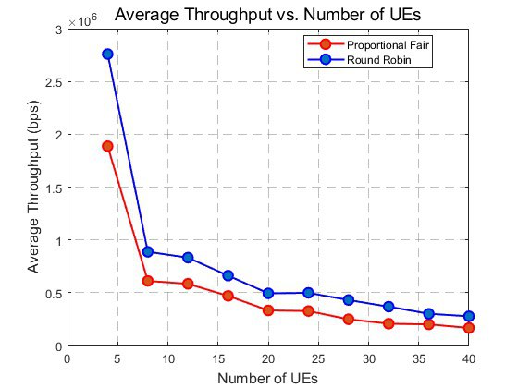
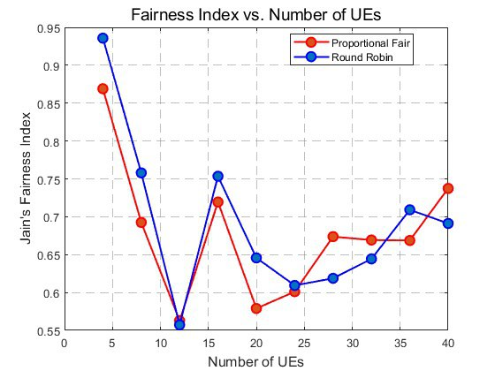
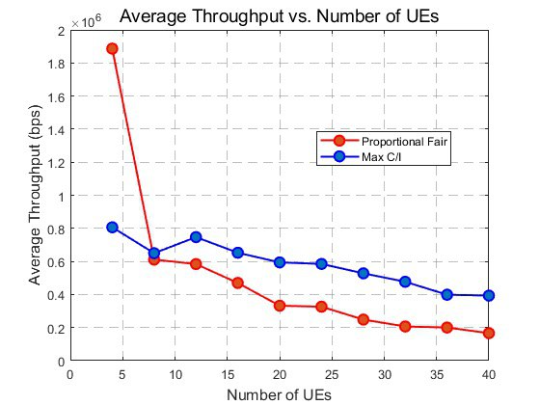
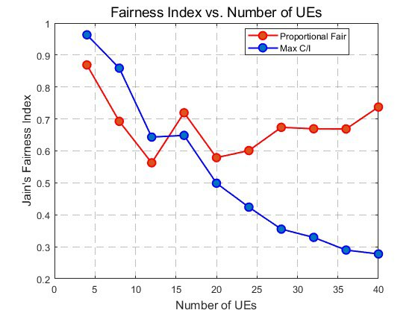
Proportional Fair vs RR
RBG = 10, N = 10, Traffic = Full Buffer
Proportional Fair vs Max C/I
RBG = 10, N = 10, Traffic = Full Buffer

Slide 19
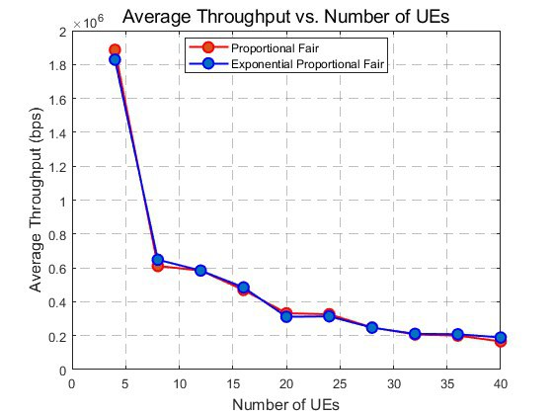
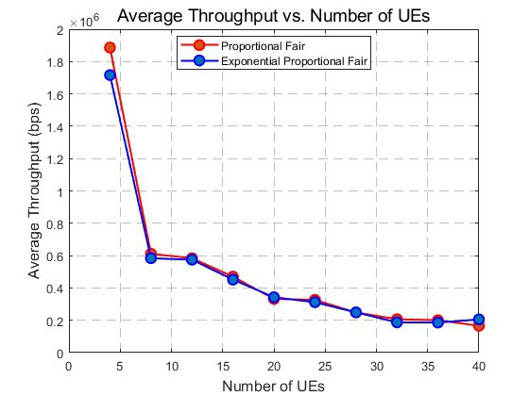
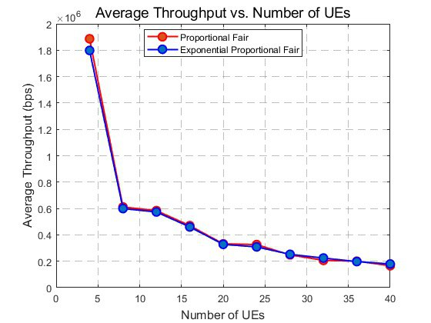
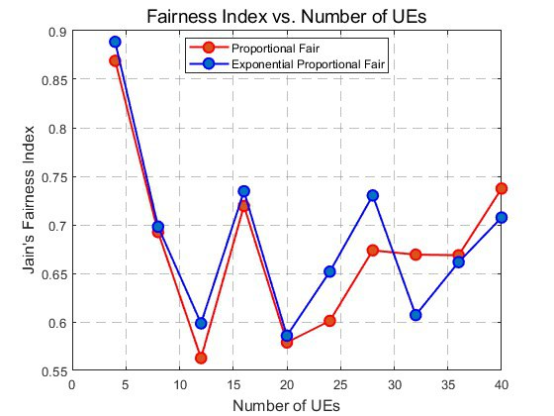
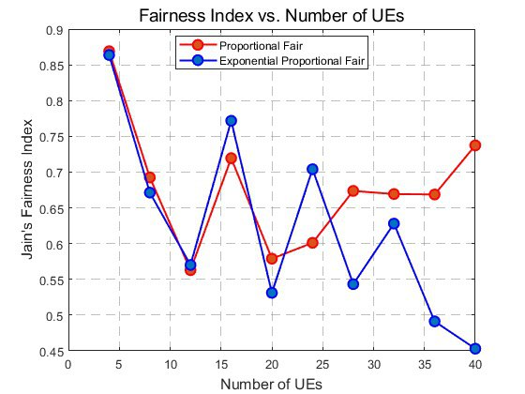
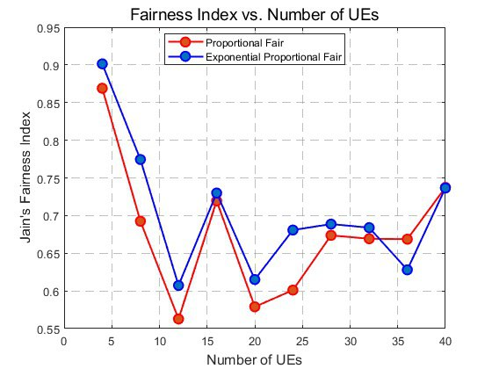
Proportional Fair vs Exponential Proportional Fair
RBG = 10, N = 10, Traffic = Full Buffer
beta = 0.1
beta = 0.5
beta = 2

Slide 20
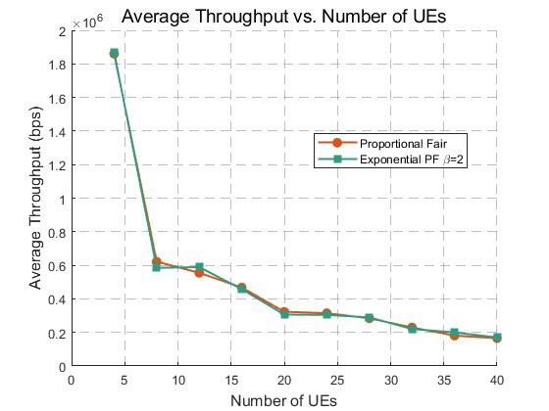
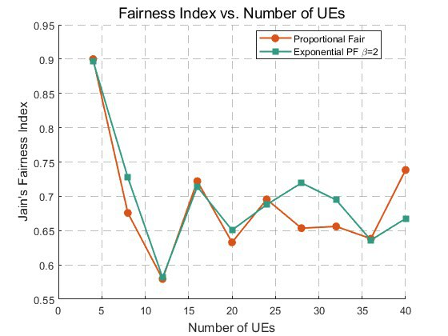
Proportional Fair vs Exponential Proportional Fair
RBG = 10, N = 10, Traffic = FTP, beta = 2

Slide 21
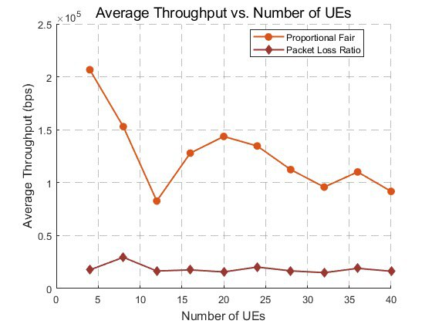
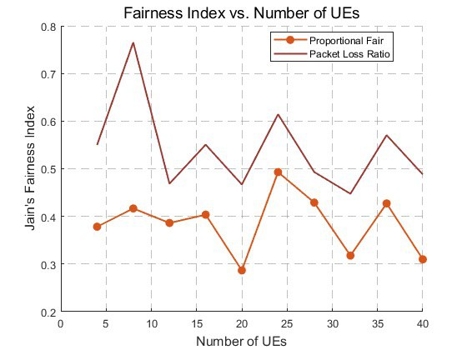
Proportional Fair vs Packet Loss Ratio
RBG = 10, N = 10, Traffic = VoIP

Slide 22
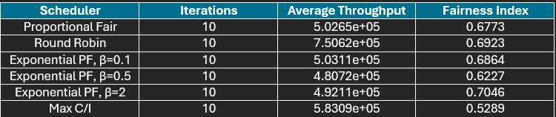
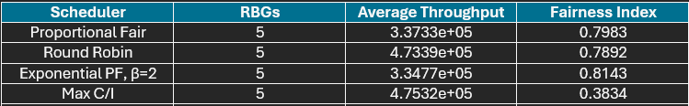
Συμπεράσματα
Τα παρακάτω συμπεράσματα και παρατηρήσεις αντλούνται τόσο με την χρήση Full Buffer όσο και με FTP traffic. Όσο αφορά τον αριθμό των RBG, παρατηρούμε πως λαμβάνουμε αποτελέσματα πιο κοντά στην θεωρία όσο μειώνεται ο αριθμός των πόρων.
O Round Robin κατανέμει δίκαια μερίδια πόρων κυκλικά σε όλους τους χρήστες χωρίς να λαμβάνει υπόψη τις συνθήκες και την ποιότητα του καναλιού τους. Στα σενάρια μας, όπου όλοι οι χρήστες έχουν παρόμοια ποιότητα καναλιού, αποδίδει καλά και με τις 2 μετρικές.
O Proportional Fair στοχεύοντας στην ισορροπία δίνει προτεραιότητα στους χρήστες με χαμηλό average throughput. Αυτή η τιμωρία οδηγεί σε πιθανή μειωμένη κατανομή πόρων σε χρήστες που έχουν σταθερά καλές συνθήκες καναλιού, ευνοώντας αυτούς με κακές. Για αυτό βλέπουμε μείωση του συνολικού throughput του συστήματος συγκριτικά με το RR.
Ο Max C/I έχει πολύ καλές τιμές throughput, καθώς κατανέμει πόρους σε UEs που διασφαλίζουν την υψηλότερη spectral efficiency και μπορούν να μεταδίδουν περισσότερα δεδομένα ανά μονάδα χρόνου. Όμως έχει χαμηλότερη τιμή fairness από όλους τους scheduler, επειδή αυτή του η πρακτική οδηγεί τα UEs με κακές συνθήκες καναλιού σε starvation.
Ο Exponential Fair φέρνει ισορροπία. Παρατηρούμε πως, όπως περιμένουμε από την θεωρία, η τιμή του fairness του αυξάνεται αναλογικά με την τιμή του β. Για β=2 το βάρος δικαιοσύνης κυριαρχεί και ο scheduler δίνει το μεγαλύτερο fairness από όλους, αλλά υποβαθμίζεται σημαντικά το συνολικό throughput του συστήματος.

Slide 23
Πηγές
Alsharif, M. H., & Kim, S. (2022). Simulation of 5G Networks using MATLAB. arXiv preprint arXiv:2204.11369. Retrieved from https://arxiv.org/pdf/2204.11369
MathWorks. (n.d.). 5G Toolbox Documentation. Retrieved from https://www.mathworks.com/help/5g/
MathWorks. (n.d.). NR FDD Scheduling Performance Evaluation. Retrieved from https://www.mathworks.com/help/5g/
Hussain, A., Khan, A., & Khan, S. A. (2019). Performance Analysis of Scheduling Algorithms in LTE Networks. International Journal of Simulation: Systems, Science & Technology, 20(2). Retrieved from https://ijssst.info/Vol-20/No-2/paper17.pdf

